Slide 1
Тестирование тестов
анализируем, что мы тестируем именно то, что нужно

Slide 2
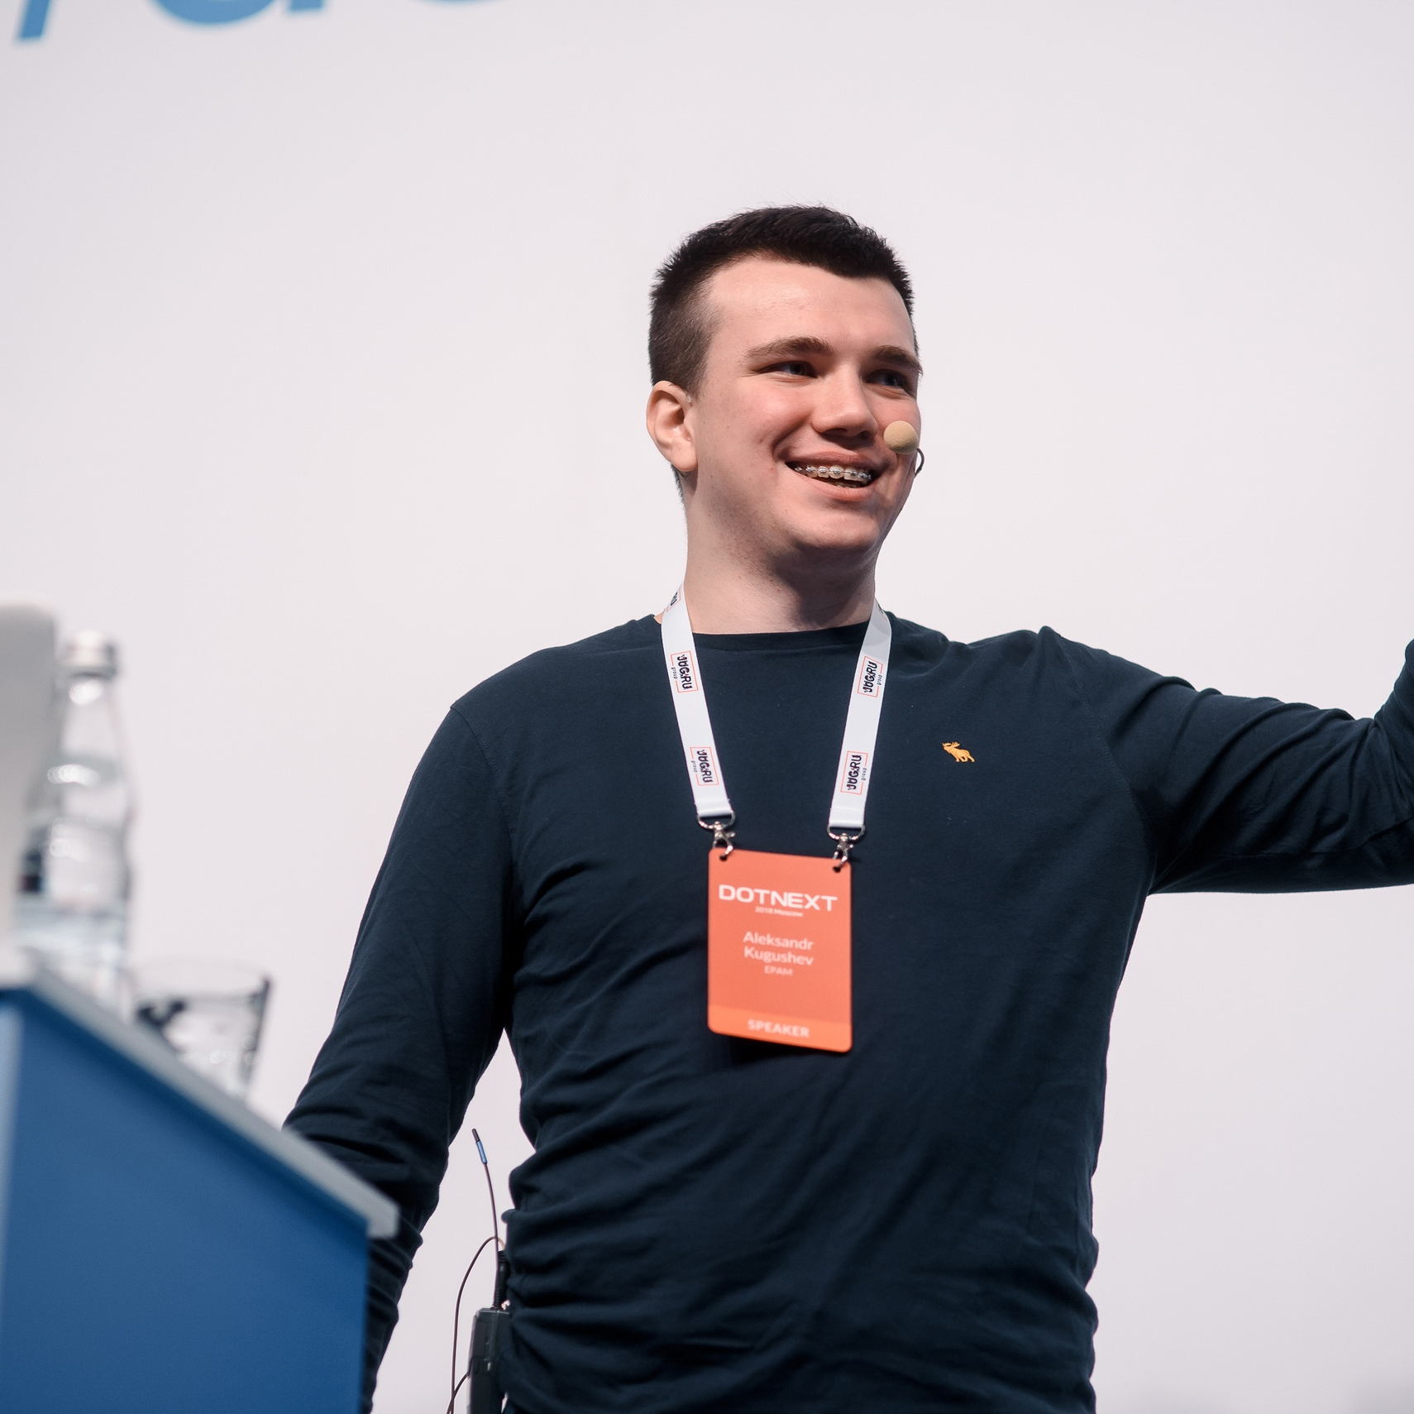
Кугушев Александр
Lead Software Engineer
kugushew@gmail.com
www.linkedin.com/in/kugushev/
github.com/AleksandrKugushev

Slide 3

Подкаст Dotnet & More
dotnetmore.ru
Rss: dotnetmore.ru/feed/podcast
vk.com/dotnetmore
twitter.com/dotnetmore
t.me/dotnetmore
t.me/dotnetmore_chat

Slide 4

Подкаст Dotnet & More
dotnetmore.ru
dotnetmore.ru/feed/podcast/
vk.com/dotnetmore
twitter.com/dotnetmore
t.me/dotnetmore
t.me/dotnetmore_chat

Slide 5

Любите ли вы летать на самолете?
Высокая скорость
Вид из окна
Курица
Но,
Очереди
Нельзя нервничать
Персональный досмотр
Необходимо фильтровать что говоришь

Slide 6

ТЕАТР безопасности
Явление в обществе, когда целью проводимых мероприятий заявляется повышение безопасности, но по факту не делается ничего для её достижения
Поскольку меры безопасности часто узки и специфичны (например, сосредотачиваются на досмотре только ручной клади), они позволяют потенциальным злоумышленникам найти другие методы атаки (спрятать запрещённое устройство под одеждой, куда никто не заглядывает).
Notes:
У вас отбирали ножи в аэропорту?
Нельзя сказать слово бомба или волноваться
Израиль

Slide 7

Театр КАЧЕСТВА
Код
Тесты
Качество
Notes:
Театр протестированности

Slide 8
Театр КАЧЕСТВА
Разработчики не понимают, какой смысл в написании тестов
На тесты выделяется отдельная задача
Тесты пишут в силу процесса
???
ТЕАТР КАЧЕСТВА
Notes:
Их легко понять: при test last подходе тесты нужны, в основном, для доп-проверки и фиксации кода для будущих поколений. Давайте честно, мы не людим задумываться о будущем

Slide 9
Театр Качества
Нам кажется
На самом деле
Нам не нужна регрессия, ведь все хорошо протестировано
Можно спокойно использовать Continuous Delivery, мы ничего не сломаем
Наш код никогда не станет legacy, ведь он понятен и предсказуем
Тесты могут вообще ничего не тестировать
Самые больные и неожиданные случаи, скорее всего, даже и не думали обкладывать тестами
Сам код в тестах может быть еще каким legacy

Slide 10

Плохие тесты
Недостаточны
Избыточны
Ошибочны
Противоречивы
Уродливы
Обманчивы
Не понятны
Медленны
Сложны в модификации
Тяжелы при запуске
Приводят к потере работы
Вламываются к тебе в дом чтобы убить твою собаку
Notes:
Плохие тесты – это как забыть спасательный круг на берегу: ты надеешься на него, но во время шторма, ты понимаешь…. Что черт возьми, оставил его на берегу

Slide 11
Плохие тесты
Недостаточны – 80%
Избыточны
Ошибочны
Противоречивы
Уродливы
Обманчивы
Не понятны
Медленны
Сложны в модификации
Тяжелы при запуске
Приводят к потере работы
Вламываются к тебе в дом чтобы убить твою собаку
Notes:
Мы не сможем разобраться со всеми проблемами, но самые частые нам по плечу
Решение остальных проблем затрагивает не только тесты, но и код, требования, управление командой и проч.

Slide 12
План
Code Review
Code Coverage
Mutation Testing
Analyzers

Slide 13

Non-Alcoholic Cocktail app
Каталог
Лаборатория
Notes:
Алкогольных приложений много, а безалкогольных…

Slide 14

Зачем вообще проводить Code Review тестов?
Слава богу хоть их пишут, вдруг спугнете.

Slide 15
Как проводится Code Review?
Требования
Спецификация
Реализация
Code Review начиная с реализации = Reverse Engineering
Сложно понять, корректно ли решена задача, если не понимаешь саму задачу
Отражение требований – задачи в TFS/JIRA/etc.
Спецификация = тесты
Notes:
Тесты и есть спецификация, и по факту, процесс немного другой, итеративный
Требования читать сложно и муторно
В ТРЕБОВАНИЯ НЕ ОБЯЗАТЕЛЬНО ВЧИТЫВАТЬСЯ

Slide 16
Code review
Code Smells
Специфика проекта
Личный опыт

Slide 17
Специфика проекта: convention
Не следуют соглашениям
Следуют соглашениям
ExecuteTestForRetrievingData
Test1
Test_Mod
Create_VerifyAddsCocktail_ReturnsId
Read_ReturnsFullCocktailInfo
Update_VerifyModifiesCocktails
???
Delete_VerifyRemovesCocktail
Notes:
Как же нам поможет понять, тестируют ли наши тесты то что надо?
Представим, что у нас есть объявлены CRUD операции:
Ничего не замечаете?

Slide 18
Code Review check list
Просто прочитав имя тестов можно понять, достаточно ли их количество

Slide 19
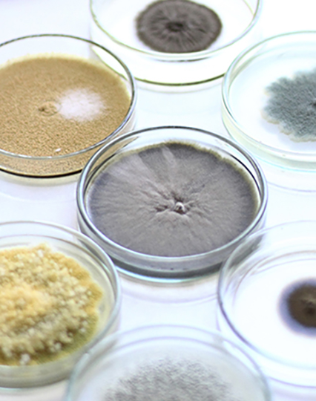
Code Smells
multiple assert
huge arrange
Calculated assertion
mock instead of stubs
Test toggles
…

Slide 20
MULtiple assert
[Fact]
public void Mix_Mojito_ReturnsMojito(){
// arrange
...
// act
Cocktail result = service.Mix("mojito", out decimal? bestPrice);
// assert
Assert.Equal("mojito", result.Name);
Assert.Equal(0.5, result.Size);
Assert.Equal(5, result.PreparationTime.TotalMinutes);
Assert.Equal(5, result.TotalTime.TotalMinutes);
Assert.NotNull(result.Instructions);
Assert.Equal(100m, bestPrice);
}

Slide 21
Принцип 5 почему
[Fact]
public void Mix_Mojito_ReturnsMojito(){
// arrange
...
// act
Cocktail result = service.Mix("mojito", out decimal? bestPrice);
// assert
Assert.Equal("mojito", result.Name);
Assert.Equal(0.5, result.Size);
Assert.Equal(5, result.PreparationTime.TotalMinutes);
Assert.Equal(5, result.TotalTime.TotalMinutes);
Assert.NotNull(result.Instructions);
Assert.Equal(100m, bestPrice);
}
Почему 6 Assert?
Проверяются все параметры объекта
Почему Best Price относится к параметрам объекта?
Потому что в данном тесте они определяют один и тот же объект.
Почему в данном тесте так происходит?
Потому best price определили в arrange
Почему бы не вынести best price отдельно?
Тогда и arrange можно сократить!
Notes:
Root Cause Analysys
Не надо их задавать автору теста. Задавайте их себе и представьте что на них отвечаете

Slide 22
MULtiple assert
[Fact]
public void Mix_Mojito_ReturnsMojito(){
// arrange
...
// act
Cocktail result = service.Mix("mojito", out decimal? bestPrice);
// assert
Assert.Equal("mojito", result.Name);
Assert.Equal(0.5, result.Size);
Assert.Equal(5, result.PreparationTime.TotalMinutes);
Assert.Equal(5, result.TotalTime.TotalMinutes);
Assert.NotNull(result.Instructions);
Assert.Equal(100m, bestPrice);
}

Slide 23
MULtiple assert
public void Mix_Mojito_ReturnsMojito(){
// arrange
var service = new
CocktailService(Substitute.For<IBarsProvider>());
// act
Cocktail result = service.Mix("mojito", out _);
// assert
Assert.Equal("mojito", result.Name);
Assert.Equal(0.5, result.Size);
Assert.Equal(5, result.PreparationTime.TotalMinutes);
Assert.Equal(5, result.TotalTime.TotalMinutes);
Assert.NotNull(result.Instructions);
}
Notes:
Мы оставили множественный arrange, но в данном случае он имеет смысл. А от той части, что вносила сумяциу мы отказались и перенесли в другой тест

Slide 24
Code Review check list
Просто прочитав имя тестов можно понять, достаточно ли их количество
Multiple Arrange – попытка протестировать несколько кейсов в одном тесте приводит к тому, что не тестируется не одни
Наличие Code Smells не всегда означает что ошибка присутствует

Slide 25
Личный опыт у каждого свой

Slide 26
Code Review check list
Просто прочитав имя тестов можно понять, достаточно ли их количество
Multiple Arrange – попытка протестировать несколько кейсов в одном тесте приводит к тому, что не тестируется не одни
Наличие Code Smells не всегда означает что ошибка присутствует
todo: добавьте что-нибудь от себя ☺

Slide 27
Analyzers
Встроенные в Visual Studio/Resharper/Rider
Standalone
SonarAnalyzer
CodeCracker
Специфичные для библиотеки
nUnit.Analyzers
xUnit.Analyzers
…

Slide 28
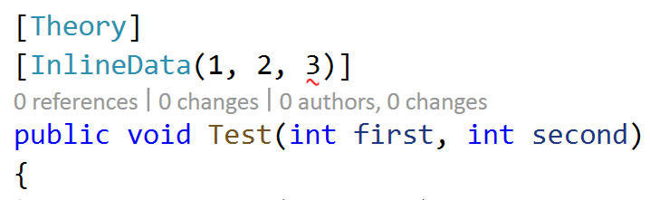
xunit1011
There is no matching method parameter for value: 3

Slide 29
А что если у меня и так куча Warnings в приложении?

Slide 30
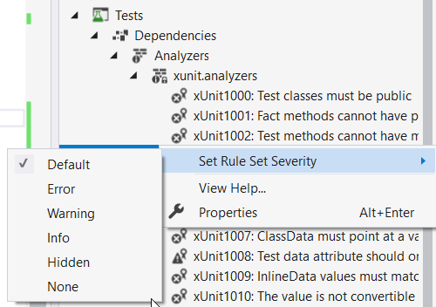
Повышаем Severity

Slide 31
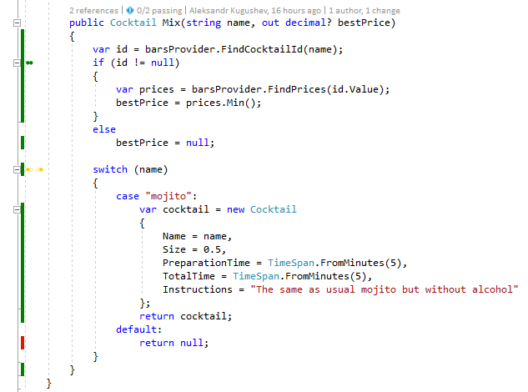
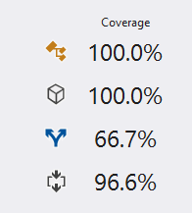
Code Coverage
А что если у меня 2 выражения в одной строчке?
Зеленое = хорошо, красное = плохо. Всегда ли?
Что означают все эти числа справа?
Что на основе этого можно понять?

Slide 32
Tools
платные
Visual Studio Enterprise
dotCover
NCover

Slide 33
Tools
бесплатные
OpenCover: https://github.com/OpenCover/opencover
Coverlet: https://github.com/tonerdo/coverlet
AxoCover: https://marketplace.visualstudio.com/items?itemName=axodox1.AxoCover

Slide 34
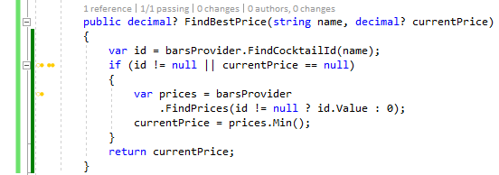
sequence points
Notes:
А что если у меня 2 выражения в одной строчке?

Slide 35
sequence points

Slide 36
sequence points

Slide 37
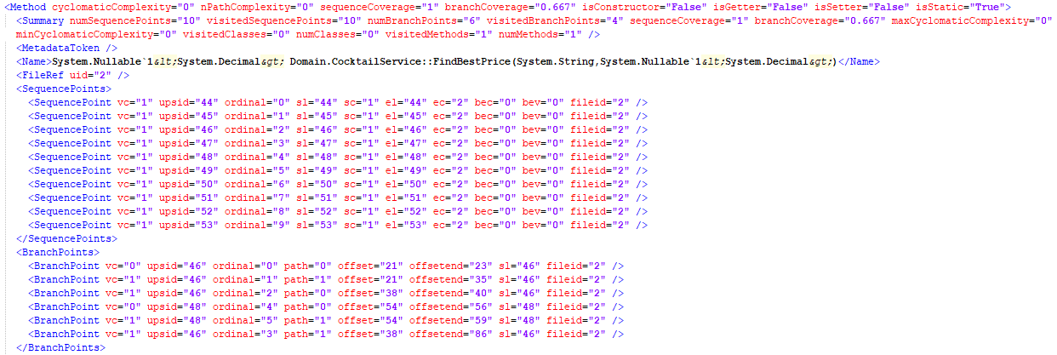
Opencover.xml

Slide 38
Green/Yellow/Red
Notes:
А что если у меня 2 выражения в одной строчке?

Slide 39
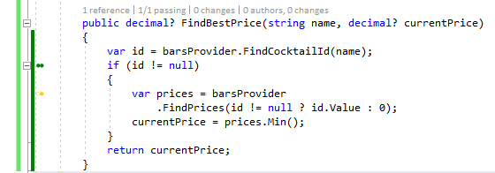
Green/Yellow/Red
Notes:
Зеленое = хорошо, красное = плохо. Всегда ли?

Slide 40
Green/Yellow/Red
Notes:
Если конструкторы или исключения

Slide 41
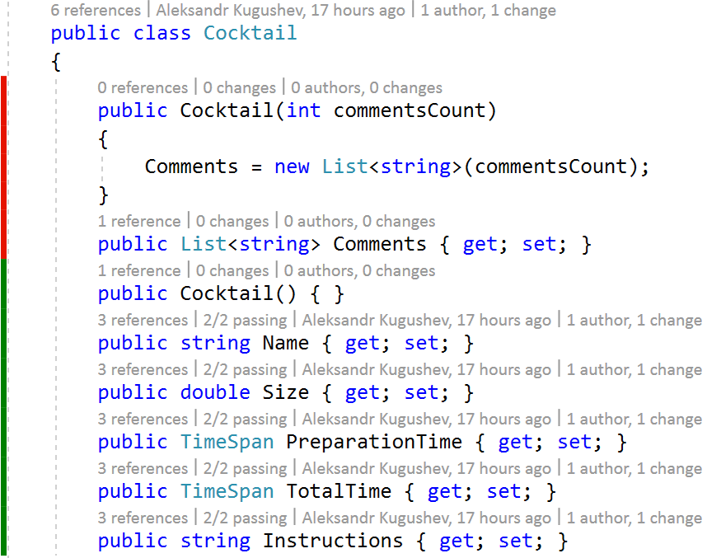
Green/Yellow/Red

Slide 42
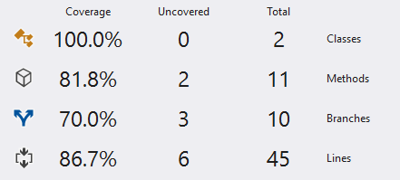
Coverage types
Notes:
Мы привыкли к тому, что говорим одну цифру, когда хвастаемся, на какую выбрать?
АБСОЛЮТНЫЙ или ОТНОСИТЕЛЬНЫЙ COVERAGE

Slide 43
Class vs Method coverage
Class
Method

Slide 44
Class vs Method coverage
Class
Method
Notes:
Классы у нас могут быть DTO

Slide 45
BRANCHes vs lines coverage
Notes:
Branch – if, while, тернарный оператор
Line – Sequence Point, Linq

Slide 46
Branches coverage, как правило полезнее
Notes:
Цикломатическая сложность

Slide 47
Проблемы

Slide 48
Mutation testing
Что это такое
Как его использовать
Как оно работает

Slide 49
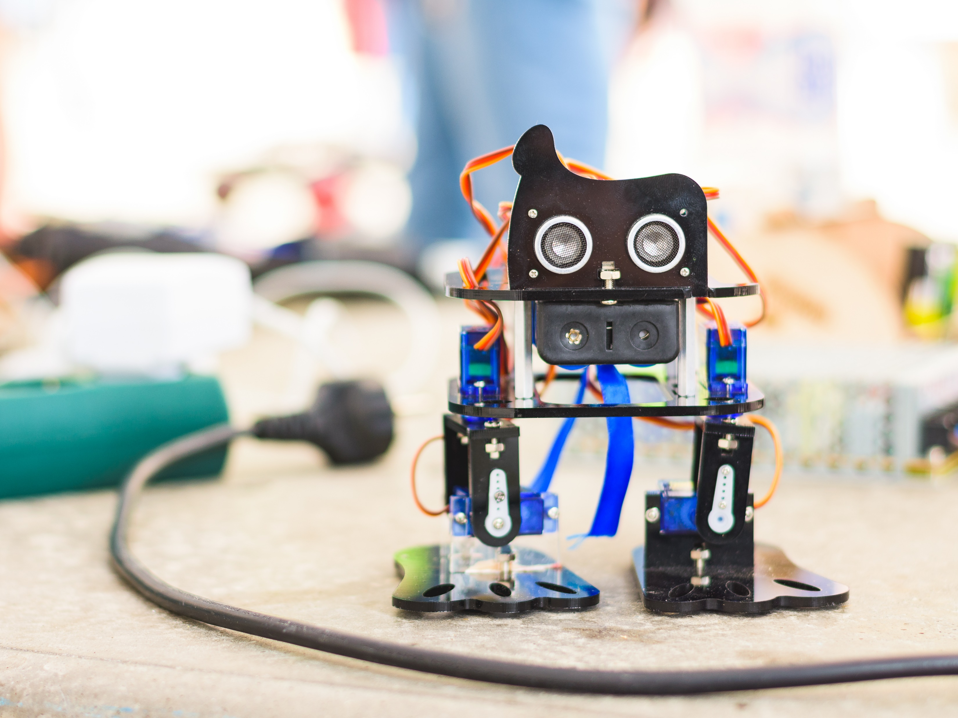
Мутационное тестирование это…
Испортить код
Доставить до прода
Свалить вину
Notes:
Представьте вашего нелюбимого коллегу

Slide 50
Мутационное тестирование это…
это метод тестирования программного обеспечения, который включает небольшие изменения кода программы. Если набор тестов не в состоянии обнаружить такие изменения, то он рассматривается как недостаточный. Эти изменения называются мутациями и основываются на мутирующих операторах, которые или имитируют типичные ошибки программистов (например использование неправильной операции или имени переменной) или требуют создания полезных тестов.

Slide 51
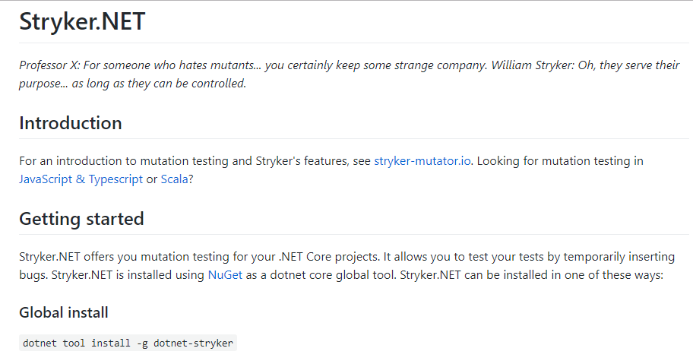
github.com/stryker-mutator/stryker-net

Slide 52
Мутаторы
Arithmetic Operators
Equality Operators
Boolean Literals
Assignment statements
Unary Operators
Update Operators
Checked Statements
Linq Methods
String Literals

Slide 53
Мутаторы
Arithmetic Operators
Equality Operators
Boolean Literals
Assignment statements
Unary Operators
Update Operators
Checked Statements
Linq Methods
String Literals
+ | -
- | +
* | /
/ | *
% | *

Slide 54
Мутаторы
Arithmetic Operators
Equality Operators
Boolean Literals
Assignment statements
Unary Operators
Update Operators
Checked Statements
Linq Methods
String Literals
Original | Mutated
> | <
> | >=
>= | <
>= | >
< | >
< | <=
<= | >
<= | <
== | !=
!= | ==

Slide 55
Мутаторы
Arithmetic Operators
Equality Operators
Boolean Literals
Assignment statements
Unary Operators
Update Operators
Checked Statements
Linq Methods
String Literals
Original | Mutated
true | false
false | true
!

Slide 56
Мутаторы
Arithmetic Operators
Equality Operators
Boolean Literals
Assignment statements
Unary Operators
Update Operators
Checked Statements
Linq Methods
String Literals
Original | Mutated
+= | -=
-= | +=
*= | /=
/= | *=
%= | *=
<<= | >>=
>>= | <<=
&= | `
` | = `

Slide 57
Мутаторы
Arithmetic Operators
Equality Operators
Boolean Literals
Assignment statements
Unary Operators
Update Operators
Checked Statements
Linq Methods
String Literals
Original | Mutated
-variable | +variable
+variable | -variable
~variable | variable

Slide 58
Мутаторы
Arithmetic Operators
Equality Operators
Boolean Literals
Assignment statements
Unary Operators
Update Operators
Checked Statements
Linq Methods
String Literals
Original | Mutated
variable++ | variable--
variable-- | variable++
++variable | --variable
--variable | ++variable

Slide 59
Мутаторы
Arithmetic Operators
Equality Operators
Boolean Literals
Assignment statements
Unary Operators
Update Operators
Checked Statements
Linq Methods
String Literals
Original | Mutated
checked(2 + 4) | 2 + 4

Slide 60
Мутаторы
Arithmetic Operators
Equality Operators
Boolean Literals
Assignment statements
Unary Operators
Update Operators
Checked Statements
Linq Methods
String Literals
Original | Mutated
SingleOrDefault() | FirstOrDefault()
FirstOrDefault() | SingleOrDefault()
First() | Last()
Last() | First()
All() | Any()
Any() | All()
Skip() | Take()
Take() | Skip()
SkipWhile() | TakeWhile()
TakeWhile() | SkipWhile()
Min() | Max()
Max() | Min()
Sum() | Count()
Count() | Sum()

Slide 61
Мутаторы
Arithmetic Operators
Equality Operators
Boolean Literals
Assignment statements
Unary Operators
Update Operators
Checked Statements
Linq Methods
String Literals
Original | Mutated
"foo" | ""
"" | "Stryker was here!"
$"foo {bar}" | $""
@"foo" | @""

Slide 62
Мутаторы
Arithmetic Operators
Equality Operators
Boolean Literals
Assignment statements
Unary Operators
Update Operators
Checked Statements
Linq Methods
String Literals
…
Notes:
На самом деле их очень много!

Slide 63
Проблемы

Slide 64
Решение Проблем

Slide 65
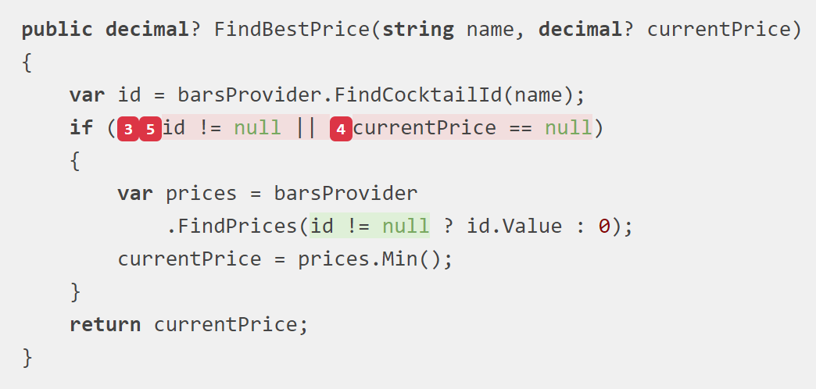
На практике

Slide 66
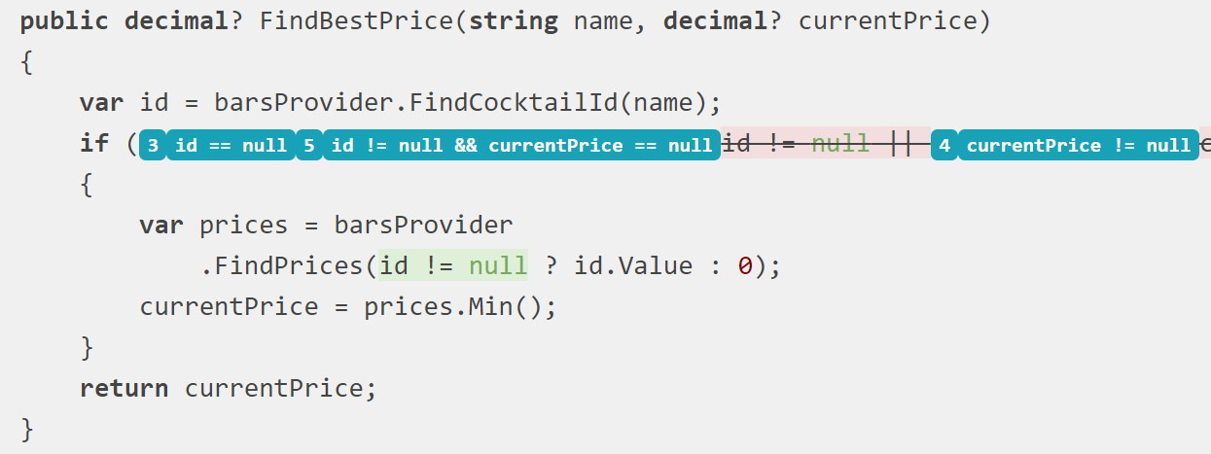
На практике

Slide 67

Как это применять?
Не рассматривайте как Quality Gate
Не встраивайте в CI pipeline
Не рассматривайте мутации как истину в последней инстанции

Slide 68
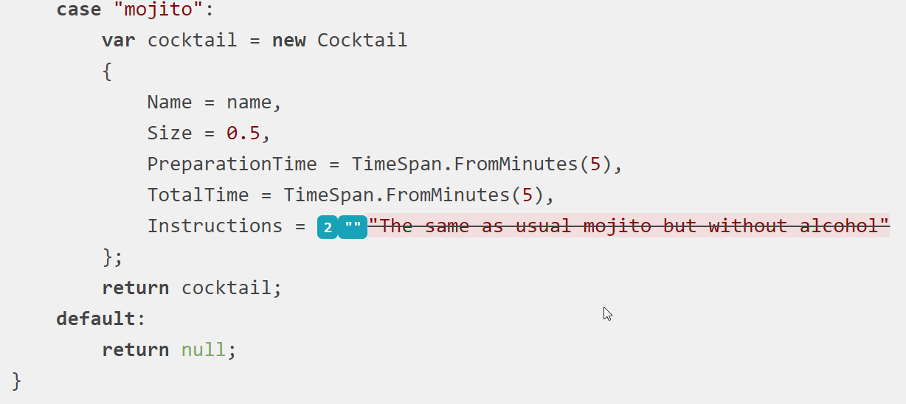
String Mutation

Slide 69
Как это применять?
Не рассматривайте как Quality Gate
Не встраивайте в CI pipeline
Не рассматривайте мутации как истину в последней инстанции
Используйте как личного помощника
Делайте прогоны для самоконтроля

Slide 70
Как оно работает?
Source Code
Roslyn
Built Assembly
Cecil
Notes:
Проблема в модификации IL кода – сложно показать разработчику, что конкретно мутировало

Slide 71
Mix milkshake
Cocktail MixMilkShake(Ingredient milk,
Ingredient iceCream)
{
var blender = new Blender();
blender.Add(milk);
blender.Add(iceCream);
var blended = blender.Blend();
ThrowIfAlcohol(blended);
return
blended.ToCocktail("Milkshake");
}
[Fact]
void MixMilkShake_ReturnsMilkshake()
{
// arrange
var service = new CocktailService(
Substitute.For<IBarsProvider>());
// act
Cocktail result = service.MixMilkShake(
new Ingredient { Amount = 1 },
new Ingredient());
// assert
Assert.Equal("Milkshake", result.Name);
Assert.Equal(1.0, result.Size);
}

Slide 72
Mix milkshake
Cocktail MixMilkShake(Ingredient milk,
Ingredient iceCream)
{
var blender = new Blender();
blender.Add(milk);
blender.Add(iceCream);
var blended = blender.Blend();
ThrowIfAlcohol(blended);
return
blended.ToCocktail("Milkshake");
}
[Fact]
void MixMilkShake_ReturnsMilkshake()
{
// arrange
var service = new CocktailService(
Substitute.For<IBarsProvider>());
// act
Cocktail result = service.MixMilkShake(
new Ingredient { Amount = 1 },
new Ingredient());
// assert
Assert.Equal("Milkshake", result.Name);
Assert.Equal(1.0, result.Size);
}

Slide 73
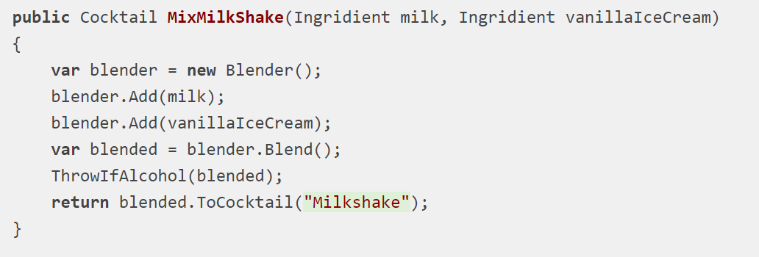
Запустим мутационное тестирование

Slide 74
Как будем мутировать
Cocktail MixMilkShake(Ingredient milk,
Ingredient iceCream)
{
var blender = new Blender();
blender.Add(milk);
blender.Add(iceCream);
var blended = blender.Blend();
ThrowIfAlcohol(blended);
return
blended.ToCocktail("Milkshake");
}
Cocktail MixMilkShake(Ingredient milk,
Ingredient iceCream)
{
var blender = new Blender();
;
;
var blended = blender.Blend();
;
return
blended.ToCocktail("Milkshake");
}
Notes:
Как вы думаете, какой workflow работы stryker?

Slide 75
Как stryker может работать?
Выбрать узел
Скомпилировать
Мутировать узел
Запустить тесты
Cocktail MixMilkShake(Ingredient milk,
Ingredient iceCream)
{
var blender = new Blender();
blender.Add(milk);
blender.Add(iceCream);
var blended = blender.Blend();
ThrowIfAlcohol(blended);
return
blended.ToCocktail("Milkshake");
}
;

Slide 76
Как stryker на самом деле работает
Выбрать все узлы
Скомпилировать
Мутировать всё
Запустить тесты
Cocktail MixMilkShake(Ingredient milk,
Ingredient iceCream)
{
var blender = new Blender();
blender.Add(milk);
blender.Add(iceCream);
var blended = blender.Blend();
ThrowIfAlcohol(blended);
return
blended.ToCocktail("Milkshake");
}

Slide 77
Как stryker на самом деле работает
Выбрать все узлы
Скомпилировать
Мутировать всё
Запустить тесты
Cocktail MixMilkShake(Ingredient milk,
Ingredient iceCream)
{
var blender = new Blender();
if(Environment.GetEnvironmentVariable(
"ActiveMutation")!="1")
blender.Add(milk);
blender.Add(iceCream);
var blended = blender.Blend();
ThrowIfAlcohol(blended);
return
blended.ToCocktail("Milkshake");
}

Slide 78
Как stryker на самом деле работает
Выбрать все узлы
Скомпилировать
Мутировать всё
Запустить тесты
Cocktail MixMilkShake(Ingredient milk,
Ingredient iceCream)
{
var blender = new Blender();
if(Environment.GetEnvironmentVariable(
"ActiveMutation")!="1")
blender.Add(milk);
if(Environment.GetEnvironmentVariable(
"ActiveMutation")!="2")
blender.Add(iceCream);
var blended = blender.Blend();
ThrowIfAlcohol(blended);
return
blended.ToCocktail("Milkshake");

Slide 79
Как stryker на самом деле работает
Выбрать все узлы
Скомпилировать
Мутировать всё
Запустить тесты
Cocktail MixMilkShake(Ingredient milk,
Ingredient iceCream)
{
var blender = new Blender();
if(Environment.GetEnvironmentVariable(
"ActiveMutation")!="1")
blender.Add(milk);
if(Environment.GetEnvironmentVariable(
"ActiveMutation")!="2")
blender.Add(iceCream);
var blended = blender.Blend();
if(Environment.GetEnvironmentVariable(
"ActiveMutation")!="3")
ThrowIfAlcohol(blended);

Slide 80
Как stryker на самом деле работает
Выбрать все узлы
Скомпилировать
Мутировать всё
Запустить тесты*
Cocktail MixMilkShake(Ingredient milk,
Ingredient iceCream)
{
var blender = new Blender();
if(Environment.GetEnvironmentVariable(
"ActiveMutation")!="1")
blender.Add(milk);
if(Environment.GetEnvironmentVariable(
"ActiveMutation")!="2")
blender.Add(iceCream);
var blended = blender.Blend();
if(Environment.GetEnvironmentVariable(
"ActiveMutation")!="3")
ThrowIfAlcohol(blended);

Slide 81
Как мутировать?
Blender.Add(milk);
InvocationExpression
SimpleMemberAccessExpression
blender
ArgumentList
OpenParenToken
IdentifierName
IdentifierName
Add
DotToken
CloseParenToken
Argument
IdentifierName
milk
ExpressionStatement
SemicolonToken
Notes:
Просто мельком сказать про out

Slide 82
Как мутировать?
;
EmptyStatement
SemicolonToken
Notes:
Просто мельком сказать про out

Slide 83
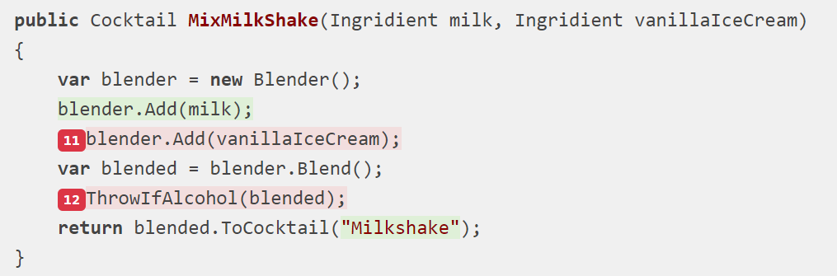
Запустим мутационное тестирование

Slide 84
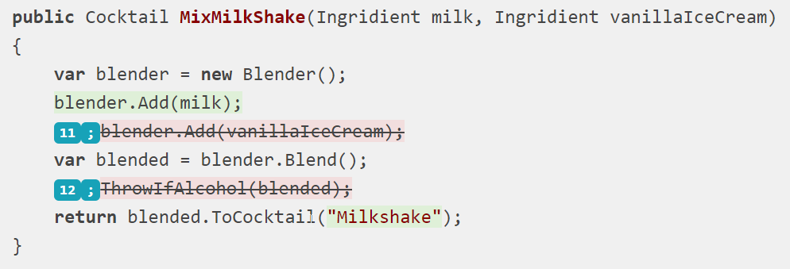
Запустим мутационное тестирование

Slide 85
Заключение
Code Review
Не избегайте ревьюить тесты
Не все code smells одинаково вредны
Analyzers
Используйте анализаторы-компаньоны
Zero Warnings
Code Coverage
Много полезной информации
Не является серебряной пулей
Mutation Testing
Помогает отловить самые вредные ошибки
Много false positive ошибок
Notes:
Используйте все возможности, для проверки ваших тестов

Slide 86
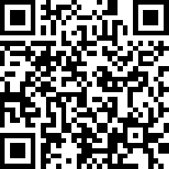
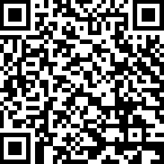
Ресурсы
Спасибо!
Николай Молчанов «Мутационное тестирование в .NET» https://youtu.be/5gCvcUcctuU?list=PLbxr_aGL4q3QtZZnews5g0w23SHN-OJwn
Mutation Testing in .NET: An Experiment https://medium.com/comparethemarket/mutation-testing-in-net-an-experiment-afc0d8ef9a44

